Slide 1
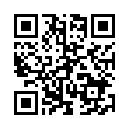
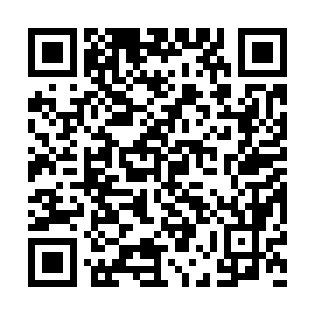
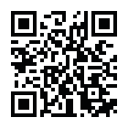
国際交流愛好会『International Bridge』主催
International
Christmas Party🎄
１２月１９日（火）１２：２０～１４：２０ ＠２号館１階 グローバルプラザ
クイズ
お菓子あり
ゲーム
国際交流
景品あり

Slide 2
国際交流愛好会『International Bridge』主催
International
Christmas Party🎄
１２月１９日（火）
１２：２０～１４：２０
＠グローバルプラザ（ ２号館１階 ）
国際交流
ゲーム
クイズ
景品あり
お菓子あり

